Slide 2
РСМ- это
Одна из самых массовых молодежных неполитических некоммерческих организаций Российской Федерации.
С 1990 года Российский Союз Молодежи объединяет интересных, талантливых и активных, находит и раскрывает способности в молодых людях.
РСМ осуществляет системную работу по реализации программ и проектов для молодежи в сфере патриотического воспитания, содействия профессиональной занятости, развития интеллектуального потенциала молодежи, развития внутреннего молодежного туризма, международного молодежного сотрудничества, развития кадрового потенциала молодежи, поддержки молодежного творчества, вовлечения молодежи в социальную практику, развития социальных инициатив у молодежи.
У нас каждый может себе найти программу и проект по интересам или разработать свою инициативу
10 млн.
>75
20
200
участников
представительств и организаций
общероссийских программ
региональных программ
Российский Союз Молодежи – создадим будущее России вместе!

Slide 3
Традиции и символика
У каждого из членов РСМ есть свой значок - золотой берёзовый листок с аббревиатурой РСМ.
Золотой, потому что молодежь – золотой фонд нашей страны, листок, потому что он ассоциируется с молодостью, березовый, потому что берёза - символ России.
Флаг Российского Союза Молодежи поднимается в самых отдаленных уголках нашей страны, в маленьких городах и посёлках, в столице и за пределами России.
Девиз РСМ: Россию Строить Молодым!

Slide 4
Программы/Проекты
Российская студенческая весна
Пространство развития
GAME_ПОЛАР
Студент года
Центральная программа
Программа развития и поддержки студенческого творчества
Федеральный проект
Социальное развитие территорий малых городов и поселений, через создание проектных команд
Всероссийский проект
Федеральный проект
Конкурсный проект для обучающихся образовательных организаций, имеющих особые достижения в учебной, научной, спортивной, творческой и общественной жизни
.
Всероссийский проект по развитию деятельности педагогических отрядов лагерей актива России

Slide 5
Программы/Проекты
Российско-Белорусское молодежное сотрудничество
Национальный совет студенческих комиссий по качеству образования
Ассоциация тренеров РСМ
Студенческое самоуправление
Формирование команды тренеров неформального образования под индивидуальный запрос
Партнерство с Общественным объединением «Белорусский республиканский союз молодежи»
Центральная программа
Проект, способствующий интеграции студентов в систему управления качеством образования для создания образовательной среды
Создание и реорганизация студенческих советов

Slide 6
Программы/Проекты
Российско-китайский бизнес-инкубатор
Национальный совет студенческих комиссий по качеству образования
Международный клуб привилегий РСМ
Арт-Профи Форум
Серия проектов, позволяющи ускорить и усилить кооперацию молодых людей в бизнесе
Федеральный проект
Проект, способствующий интеграции студентов в систему управления качеством образования для создания образовательной среды
Федеральный проект
Центральная программа
.
Проект направлен на повышение престижа рабочих профессий и специальностей
Дисконтная система для молодёжи. Европейская Ассоциация молодежных карт

Slide 7
Программы/Проекты
Команда РСМ
Ученическое самоуправление
Корпус общественных наблюдателей
Патриот и гражданин
Центральная программа
Система мероприятий, направленных на развитие индивидуального члена РСМ, как человека с активной гражданской позицией, через развитие его компетенций
Центральная программа
Программа направлена на содействие патриотическому воспитанию молодых граждан РФ
Центральная программа
Центральная программа
Проект по мониторингу проведения ГИА в части волонтерской деятельности независимых общественных наблюдателей для объективного оценивания проведения ГИА в РФ
.
Программа моделирует систему самоорганизации ребенка, активизирует его лидерские способности

Slide 8
Программы/Проекты
Проектный офис РСМ
Всероссийская юниор-лига КВН
МЫ вместе!
Центральная программа
Организация игр КВН для развития творчества и организации продуктивного досуга детей и молодежи.
Федеральный проект
Создан в качестве консультационной структуры РСМ, которая состоит из экспертов с опытом в сфере проектной деятельности и грантрайтинга.
.
Проект направлен на воспитание у молодежи культуры межнационального общения

Slide 9
План мероприятий студенческого клуба
Международный клуб привилегий РСМ
Тренинговый центр РСМ
Кадровая школа РСМ
Создание скидочной системы для студентов в районе нахождения учебного заведения
Создание сообщества специалистов неформального образования, команда тренеров, фасилитаторов, модераторов и экспертов в области молодежной политики
Повышение уровня знаний, умений и навыков у молодых региональных лидеров, способствующих их профессиональному становлению, как команды общественного представительства Новосибирского регионального отделения.

Slide 10
План мероприятий студенческого клуба
Проектная деятельность РСМ
Корпус общественных наблюдателей
Реализация грантовой поддержки Ссузам и Вузам Новосибирской области, создание условий для обучения студентов по написанию социально-значимых проектов
Обеспечение и достижение максимальной прозрачности мониторинга при проведении государственной итоговой аттестации

Slide 11
Студенческие клубы РСМ
Студенческий клуб Общероссийской общественной организации «Российский Союз Молодёжи» является объединением членов РСМ обучающихся в образовательной организации высшего образования или профессиональной образовательной организации.
Цель студенческого клуба РСМ такая же, как и у Российского Союза Молодежи – объединение граждан и общественных объединений для содействия всестороннему развитию молодого человека, реализации его потенциала во всех сферах общественной жизни, защиты законных интересов и прав молодёжи.

Slide 12
Создание студенческого клуба Российского Союза Молодежи в учебном заведении позволит:
-социально активным молодым людям реализовать свой потенциал;
-разнообразить студенческую жизнь через вовлечение студентов в активную деятельность;
-через программы организации проводить воспитательную работу среди учащихся;
-использовать метод работы с молодежью «ровесник к ровеснику», т.е. более подготовленные молодые люди являются трансляторами информации среди сверстников;
-активизировать инициативу учащихся, студенчества, тем самым при разработке плана мероприятий учебного заведения учитывать интересы обучающихся.

Slide 13
Клуб РСМ сможет:
-участвовать в реализации центральных программ и федеральных проектов РСМ, программ региональной и местной организации РСМ, выступать с инициативами по реализации программ и проектов;
-использовать в своей деятельности символику РСМ;
-получать информацию о деятельности РСМ;
-получать консультативно-методическую и иную помощь по вопросам деятельности РСМ;
-получать поддержку и помощь в продвижении членов РСМ.

Slide 14
Образовательная организация получит:
-развитие студенческих сообществ и увеличение социальной активности молодежи. Это является одной из приоритетных задач Федерального проекта «Социальная активность» Национального проекта «Образование» (основные показатели указаны в Приказе Росмолодежи от 03.04.2020 № 101);
-надежного и авторитетного социального партнера в лице региональной организации РСМ;
-увеличение роли образовательной организации в работе с гражданским обществом в регионе и в реализации «третьей миссии»;
-реализацию на территории образовательной организации проектов «Студенческая весна» и «Студент года», которые входят в президентскую платформу «Россия – страна возможностей».

Slide 15
Награды Российского Союза Молодежи
Благодарность Председателя РСМ
Почетный диплом РСМ
Знак «За активную работу в Российском Союзе Молодежи»
Знак «За заслуги» II степени
Знак «За заслуги» I степени
3
Знак «За поддержку деятельности Российского Союза Молодежи» (партнерский знак РСМ)
Награды Российского Союза Молодежи являются формой поощрения членов РСМ за активную работу в Российском Союзе Молодежи, участие в проектной и программной деятельности РСМ, развитии организационной структуры РСМ, укреплении материально-технической базы организации..
4
Медаль РСМ «За вклад в работу с молодежью»
Почетное звание «Почетный член РСМ»

Slide 16
НАША КОМАНДА:
Председатель НРОО РСМ:
Мироненко Евгений
+7(905) 938-10-00
Руководитель отдела по организации студенческих клубов НРОО РСМ:
Абовян Мариам
+7 (951) 377-13-50
Заместитель председателя НРОО РСМ:
Ярыгин Илья
+7 (999) 464-45-17
Руководитель ресурсного центра НРОО РСМ:
Иванова Татьяна
+7 (996) 377-00-23
Пресс-секретарь НРОО РСМ:
Грибкова Дарья
+7 (913) 378-56-41

Slide 17
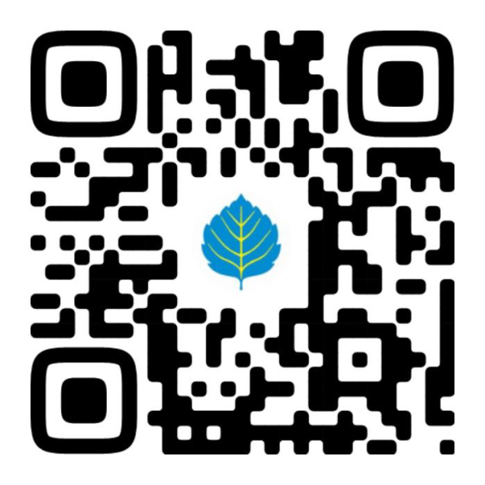
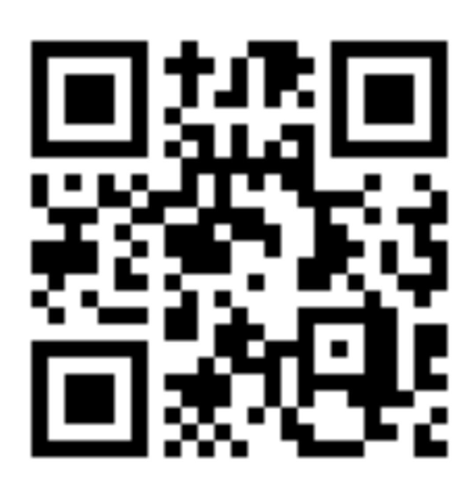
НАШИ КОНТАКТЫ:
rsm_nso
t.me/rsm_nso
vk.com/rsm_nso

Slide 18
СПАСИБО ЗА ВНИМАНИЕ

